Slide 1
Notes:
用輕鬆一點的畫面類似小咖啡廳之類的 可以先用型錄封面

Slide 2
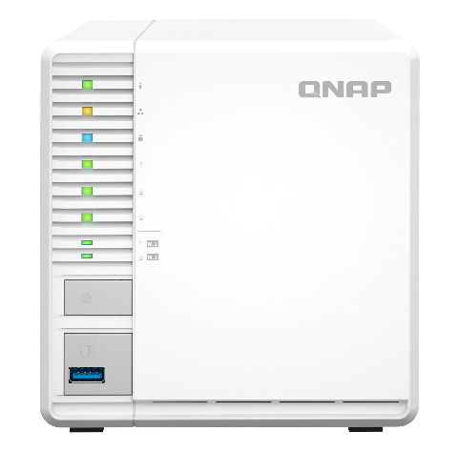
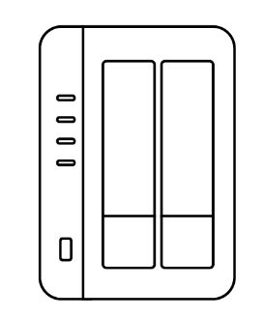
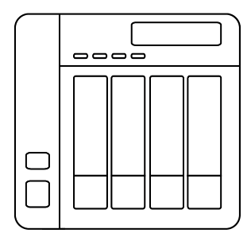
以最少硬碟數建立 RAID5
2-Bay NAS
4-Bay NAS
RAID1 :
實際使用: 1 x HDD
RAID5:
實際使用: 2 x HDD
RAID5 :
實際使用: 3 x HDD
硬碟使用率 50%
硬碟使用率 67%
價錢較高
Notes:
2-bay and 4-bay用線圖或卡通圖

Slide 3
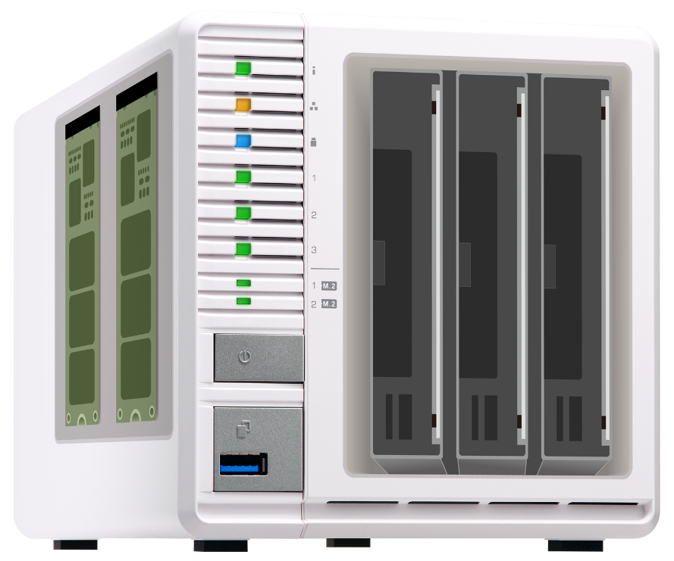
Qtier 彈性配置 SSD 快取加速
RAID
1
RAID
5
2 x M.2 NVMe SSD
3 x SATA HDD
高存取效率
資料保護
資料保護
高儲存空間

Slide 4
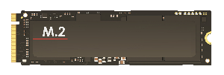
M.2 NVMe Gen 3 x 2 SSD 實現讀寫加速
M.2 NVMe Gen 3 x 2 提供高達 16Gbps
PCIe Gen 3 提供高達 8Gbps 頻寬
相較 PCIe Gen 2 提供 4Gbps 提升一倍
PCIe Gen 3 x 2
NVMe
PCIe Gen 3 x 2
NVMe

Slide 5
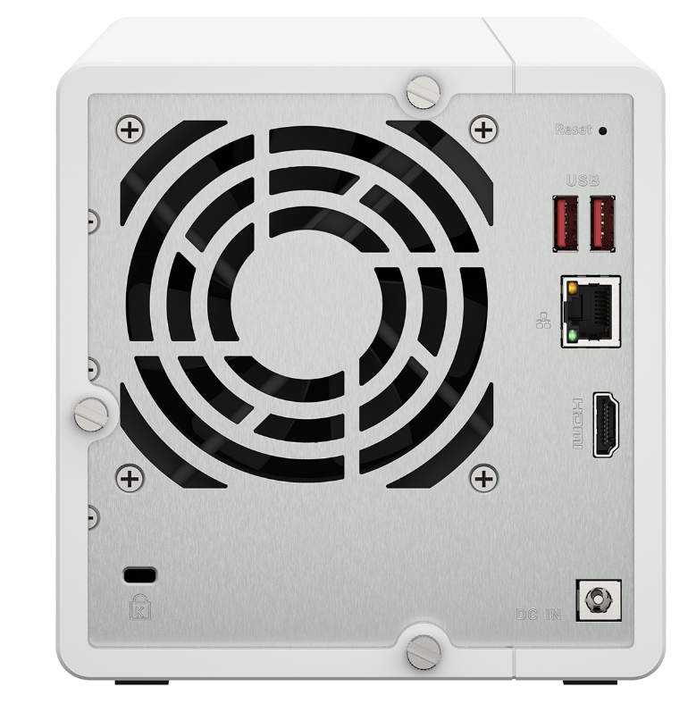
2.5GbE 展現效能
2.5GbE Ethernet port
2.5GbE
271 MB/s
251 MB/s
測試環境:
TS-364, QTS 5.0, 4GB RAM
3 x Samsung 850 Pro 512GB SSD (RAID 5)
Client PC: Windows Server 2019, Intel Core i7-6700, 64GB RAM, Intel X550 NIC

Slide 6
QTS 5.0 + Linux 核心 5.10
為了提供最好的效能, TS-364 搭載 QTS 5.0, 並使用新的 Linux 核心 5.10以 發揮Intel® Celeron® N5105/N5095潛力. QTS 5.0 最佳化整體系統效能及 NVMe SSD over-provisioning & 快取效能
AES-NI encryption
Volume & folder support
GPU up to 800 MHz
UHD Graphics
N5105/ N5095
Jasper Lake
4-core
4-thread
2.9GHz
Burst

Slide 7
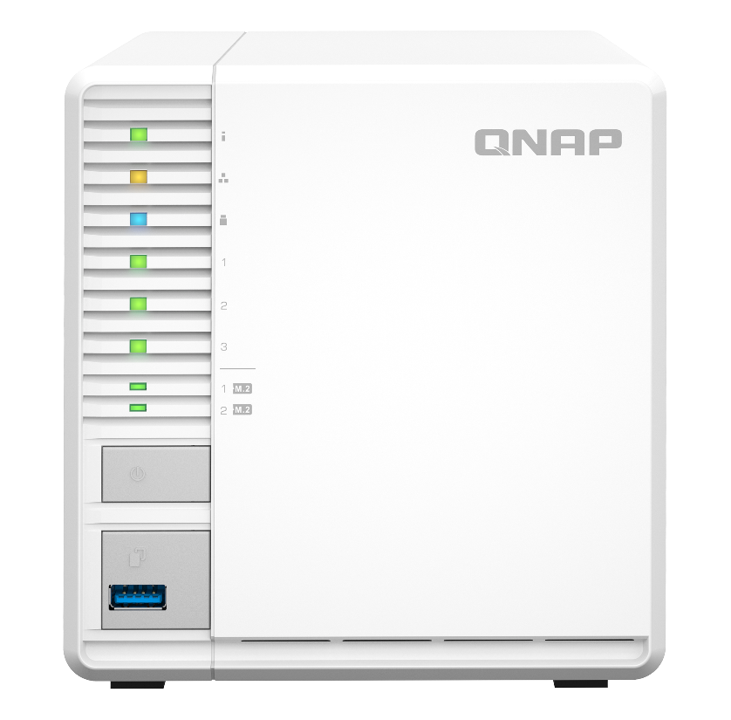
硬體正面配置
指示燈號：
狀態, 網路, USB, 硬碟M.2槽
電源按鍵
USB3.2 Gen 1
一鍵備份

Slide 8
硬體背面配置
系統重置
2 x USB3.2 Gen 2 埠
2.5GbE RJ-45 網路孔
防盜安全鎖孔
HDMI 1.4b 輸出
電源輸入

Slide 9
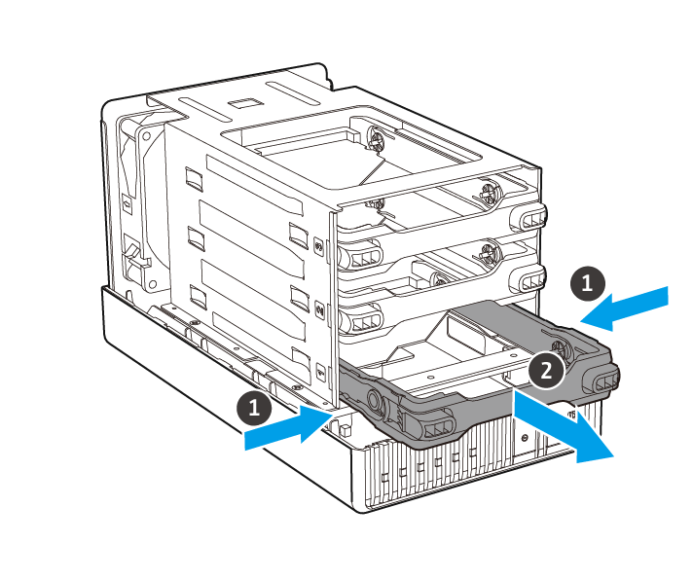
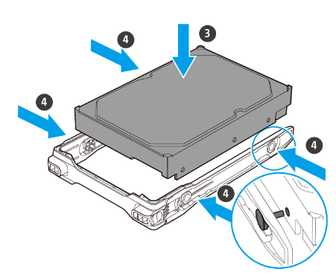
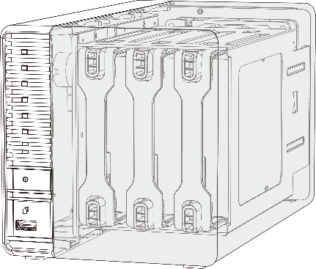
支援熱插拔的隱藏式磁碟槽
免工具安裝
隱藏式設計
避免誤觸或盜用

Slide 10
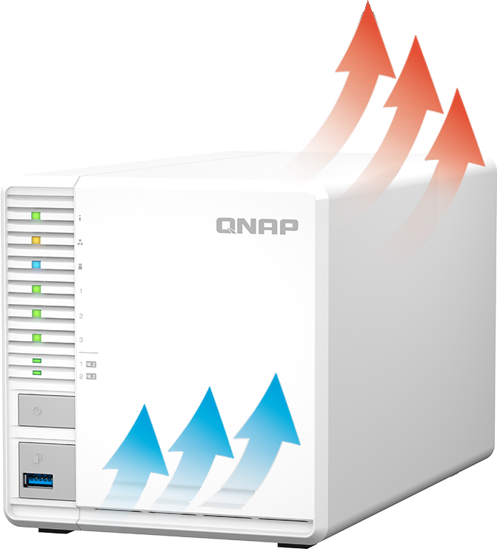
極簡美學 低噪省電
硬碟待命中 ：26.3 W
系統運轉中 ：32.8 W
靜音風扇順暢導熱
噪音值僅：20.5 dB

Slide 11
資料備份
企業級快照
建立完整防護網
Notes:
分頁要改

Slide 12
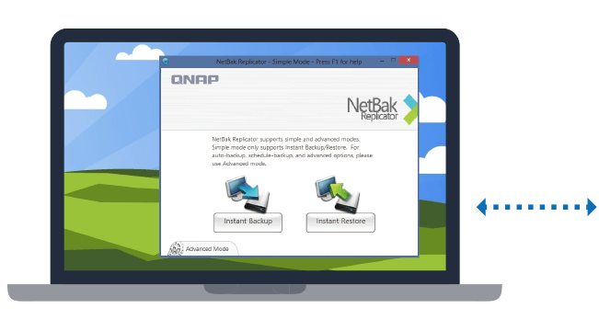
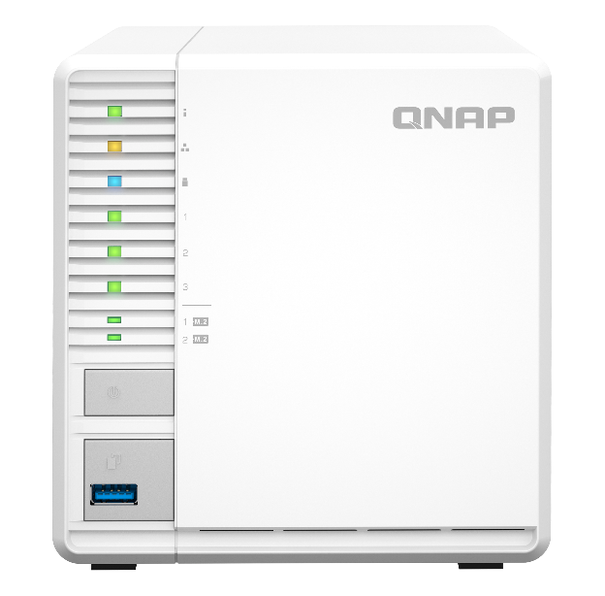
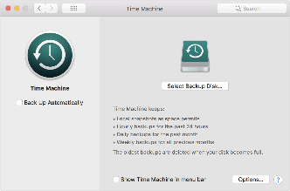
完整備份方案對抗勒索病毒
建立備份才是對抗勒索軟體最好的辦法 !
Mac O.S.
Time Machine
馬上建立排程或同步備份計畫來備份您的資料
Windows
NetBak Replicator

Slide 13
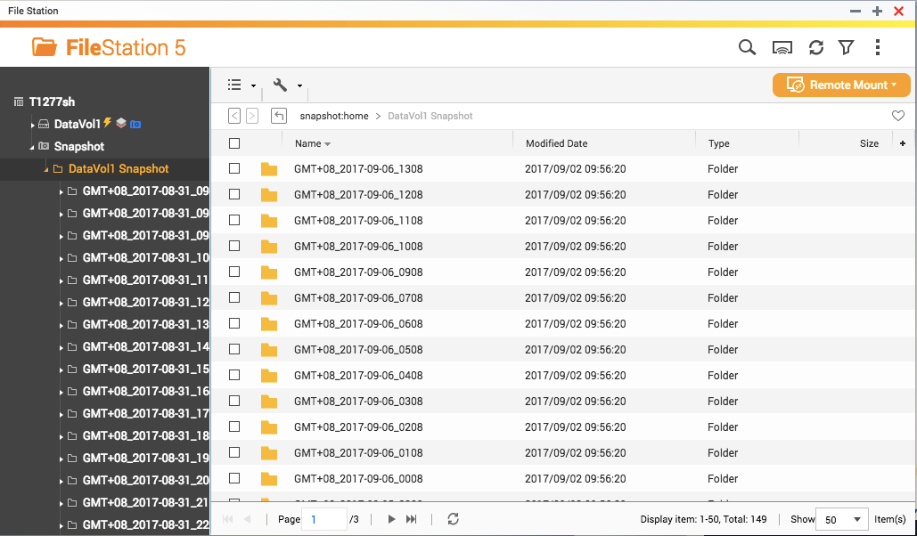
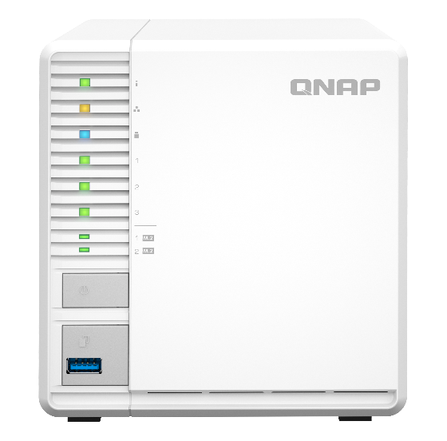
最實惠的企業級快照防護
整機最大
快照數量
1024
-------------------------------------------
----------------------
單磁碟區/LUN最大快照數量
256
最超值的
備份
選擇

Slide 14
異地備份 - 多重保護備份資料
Hybrid Backup Sync混合型備份與同步中心
雲端
本地端
異地端

Slide 15
HDMI應用
硬體即時轉檔與多樣化串流
Notes:
分頁要改

Slide 16
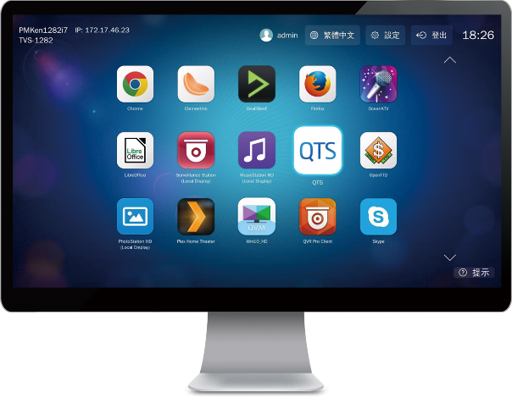
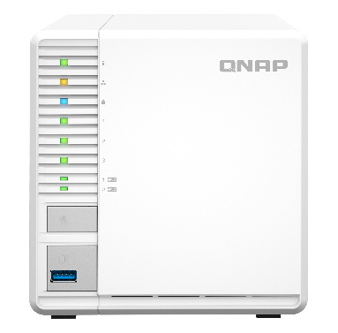
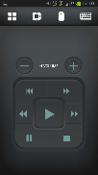
HybridDesk Station 提供多樣化多媒體功能
USB
HDMI
Mouse &
Keyboard
Network
Qremote App

Slide 17
多樣化的 HybridDesk Station 應用程式
系統管理
監視
社交
QTS
FileStation HD
Skype
Facebook
QVR Pro Client
多媒體
多媒體管理
工具
HD Player
Clementine
Spotify
TuneIn Radio
PhotoStation HD
VideoStation HD
MusicStation HD
Chrome
Firefox
LibreOffice

Slide 18
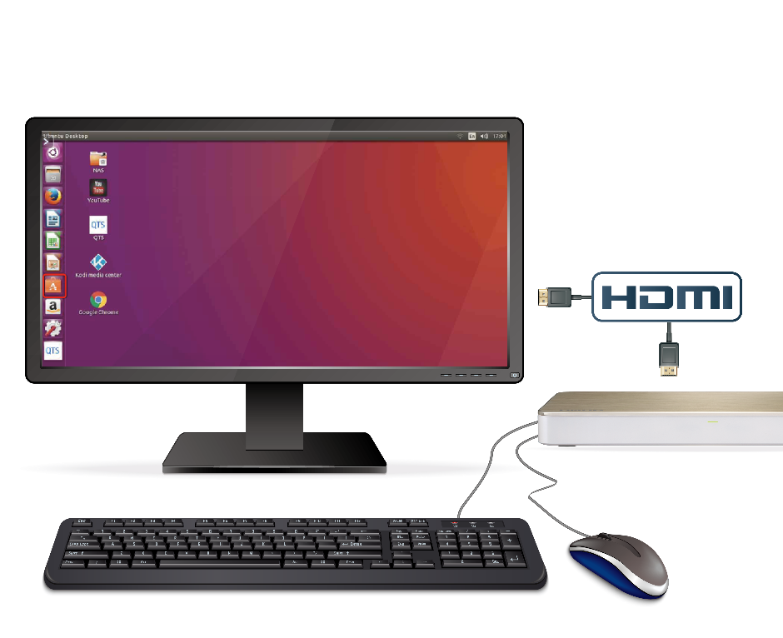
Linux Station 讓 NAS 變身 Ubuntu PC
1
透過 HDMI 連接 NAS 與螢幕
提供多版本 Ubuntu
Ubuntu 18.04
Ubuntu 20.04
2
再將滑鼠和鍵盤接到 NAS，NAS 即成為 Ubuntu 個人電腦!

Slide 19
硬體即時轉檔與多樣化串流
支援 4K H.264 影片硬體解碼播放與轉檔，可即時或離線將 4K 影片轉檔為可在各裝置 上順暢播放的格式
透過 HDMI 輸出 4K 內容
透過 DLNA、AirPlay、Chromecast 及 Plex 等影音串流應用，客廳就是電影院

Slide 20
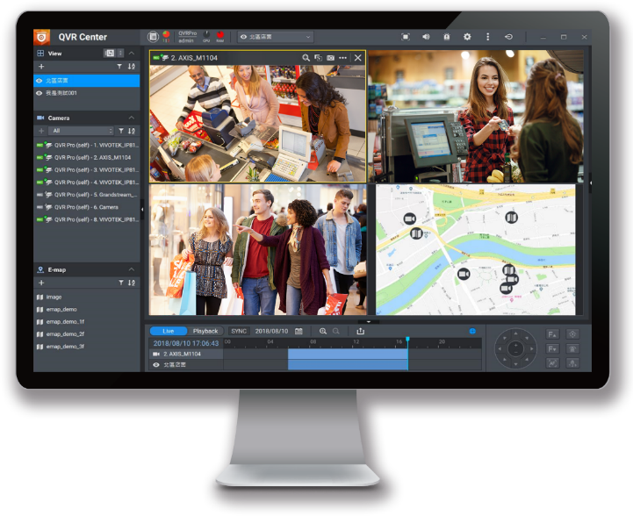
QVR Elite 監控應用解決方案
6,000+ 支相容網路攝影機
內建 2 路攝影機頻道
訂閱授權隨需購買，且可移轉
支援 QNAP 多種 AI 應用
請至 QVR NAS 選擇器 試算最多支援的頻道數。

Slide 21
資料管理
Qsirch
全文檢索
Qfiling
智能歸檔
Notes:
分頁要改

Slide 22
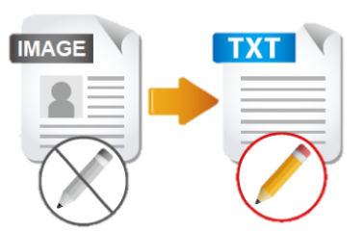
文件管理、 一次搞定
File Station
OCR Converter
Qsirch
Qfiling
儲存與備份
檔案數位化
全文檢索
智能歸檔
啟用OCR，Qsirch也能搜尋圖片內文
Notes:
QTS4.3.4 P.58

Slide 23
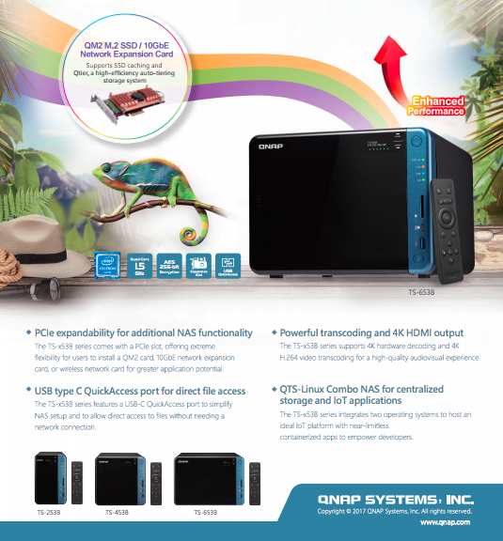
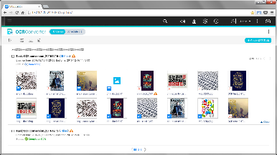
OCR 檔案輕鬆數位化
擷取圖片中的文字
可搜尋的文件格式
可搜尋
可編輯
輕鬆歸檔
Notes:
QTS4.3.4 P.64

Slide 24
QuMagie
認識 QuMagie
QuMaige 為 QNAP NAS 系統中專職照片管理的軟體，不僅擁有 AI 智能，同時能搭配
NAS 彈性擴充儲存空間，讓管理照片更加聰明
QNAP NAS 系統
手持裝置
手持裝置
瀏覽、管理照片
上傳、備份照片
個人電腦
手持裝置
QuMagie
照片管理軟體
手持裝置
相機
分享照片
社群平台
手持裝置
個人電腦
智能引擎驅動
Notes:
CHT: AI 智能相簿讓您聰明管理照片，搭配 NAS 彈性擴充儲存空間，隨拍即存不設限
ENG: The AI-powered photo management solution with flexible storage space

Slide 25
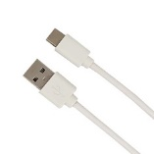
Coral M.2 加速器 ( B+M 鍵 )
Coral M.2 加速器 ( B+M 鍵 )
Coral 物料編號：G650-04686-01
最佳性能可達 4 TOPS 算力 (int8)
2 TOPS 算力每瓦特 (TOPS = trillion operations per second)
M.2 2280 B+M 鍵
PCIe Gen 2 x 1 介面
QNAP 物料編號：G650-04686-01-QNAP
內容物
Coral M.2 加速器 ( B+M 鍵 )
QNAP 散熱片
NAS 安裝指南

Slide 26
Coral USB 加速器
30 mm (1.18 英吋)
Coral USB 加速器
Coral 物料編號：G950-06809-01 & G950-01456-01
最佳性能可達 4 TOPS 算力 (int8)
2 TOPS 算力每瓦特 (TOPS = trillion operations per second)
無需外部供電
USB 3.2 Gen 1 (USB 3.0) Type-C 介面 (data/power)
QNAP 物料編號：G950-06809-01-QNAP
內容物
Coral USB 加速器
NAS 安裝指南
65 mm
(2.56 英吋)

Slide 27
QVR Face / Human
QVR Face 協助用戶建立智慧人臉辨識
QVR Human 主動計算通過特定區域的人數

Slide 28
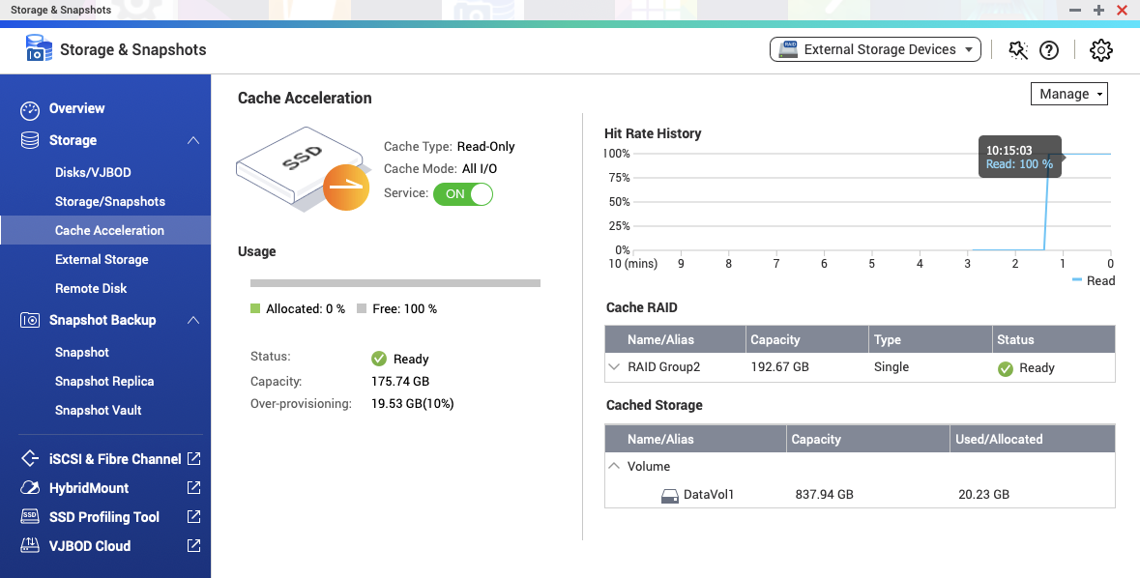
提升NVMe SSD快取效能
搭配新核心, 大幅提升NVMe使用效率
在快取模組進行優化, 能更有效率使用SSD空間, 也更節省記憶體用量
改善多人存取同一份資料夾的效率

Slide 29
提升安全保護等級
支援TLS 1.3
預設將 admin 帳號關閉
支援進階加密套件
調整安全設定, 更符合安全防護標準
SSH Key 登入
韌體自動更新 (建議更新, 自動更新)
App自動更新 (建議更新, 自動更新)

Slide 30
©2021著作權為威聯通科技股份有限公司所有。威聯通科技並保留所有權利。威聯通科技股份有限公司所使用或註冊之商標或標章。檔案中所提及之產品及公司名稱可能為其他公司所有之商標
Notes:
用輕鬆一點的畫面類似小咖啡廳之類的 可以先用型錄封面

